Slide 1
Прощание с букварём

Slide 2
5
6
4
7
2
1
3

Slide 3
ЗАДАНИЕ 1
Отгадайте загадки.

Slide 4
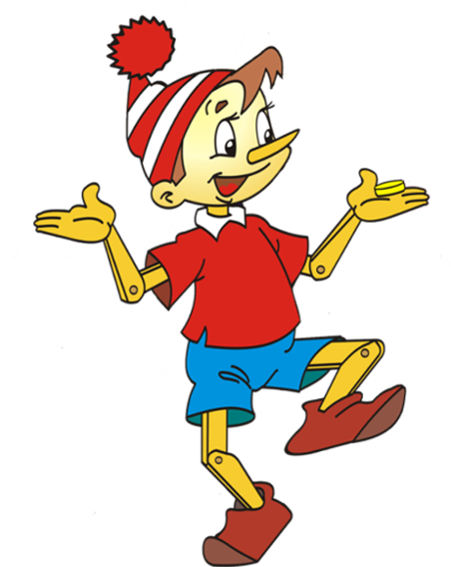
Человечек деревянный На воде и под водой Ищет ключик золотой. Всюду нос сует он длинный. Кто же это?

Slide 5
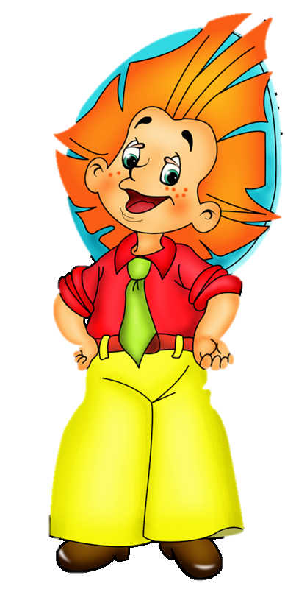
Живут в Цветочном городе Девчонки и мальчишки: Ворчун, Сиропчик, Кнопочка – Смешные коротышки. А кто лентяй отпетый? Кто главный фантазер? Проказник самый первый, Кто на язык остер? А ну-ка, угадайте-ка! Конечно, он...

Slide 6
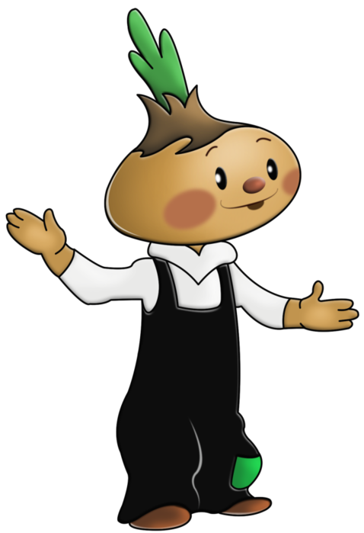
Многим долго не известный, стал он каждому дружком. Всем по сказке интересной мальчик – луковка знаком. Очень просто и недлинно он зовётся…

Slide 7
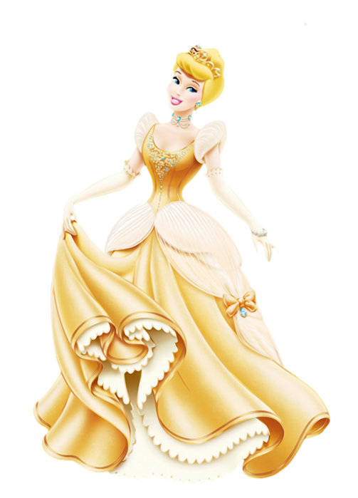
Скорей бы приблизился вечер И час долгожданный настал, Чтоб мне в золочёной карете Поехать на сказочный бал. Никто во дворце не узнает, Откуда я, как я зовусь, Но только лишь полночь настанет, К себе на чердак я вернусь.

Slide 8
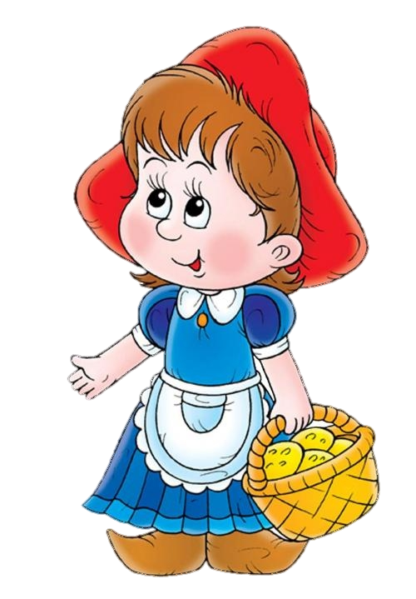
Бабушка девочку очень любила, Шапочку красную ей подарила. Девочка имя забыла свое. Ну, отгадайте, как звали ее?

Slide 9
5
6
4
7
2
1
3

Slide 10
ЗАДАНИЕ 2
Назовите все буквы алфавита.
Сколько гласных букв?
Сколько согласных букв?
Сколько букв
не обозначающих звуков?

Slide 11
5
6
4
7
2
1
3

Slide 12
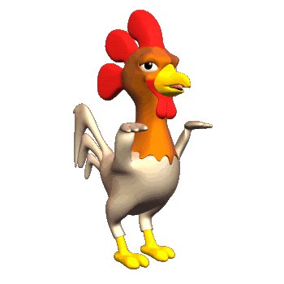
ЗАДАНИЕ 3
Станцевать
«Танец маленьких утят».

Slide 13
5
6
4
7
2
1
3

Slide 14
ЗАДАНИЕ 4
Соберите слово.

Slide 15
5
6
4
7
2
1
3

Slide 16
ЗАДАНИЕ 5
ТЕЛЕГРАММЫ.

Slide 17
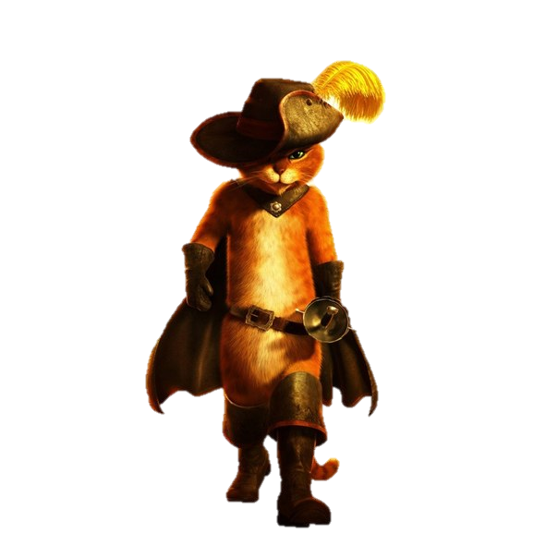
Шлю привет из замка Людоеда. Если одолею его, то с маркизом Карабасом прибудем на ваш праздник.

Slide 18
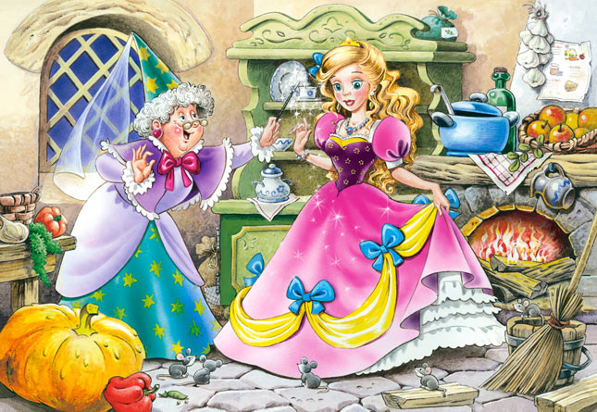
Поздравлю с праздником. Приехать не могу, так как по дороге потеряла туфельку.

Slide 19
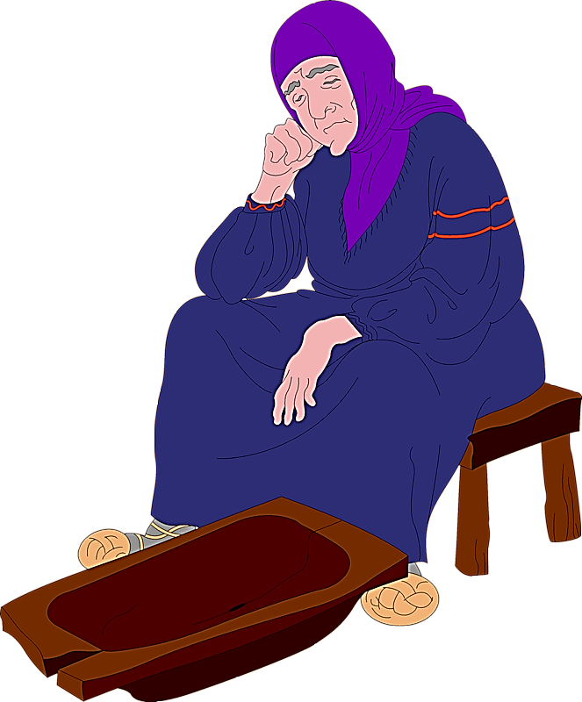
Нет возможности к вам приехать, я снова осталась у разбитого корыта.

Slide 20
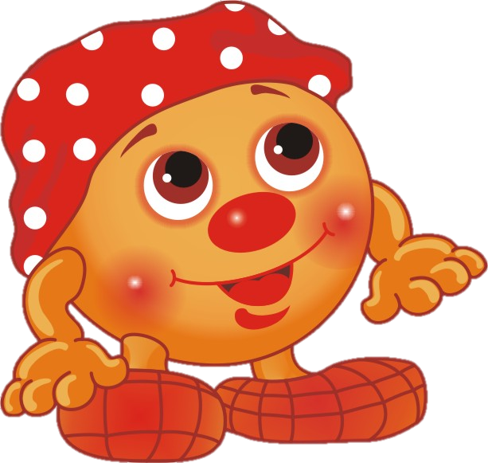
Я круглый и румяный, Я ловкий и упрямый, В лесу я задержался, С лисою разбирался.

Slide 21
Поздравляю с праздником. Немного задерживаюсь. У меня свадьба. Комар - победитель сделал мне предложение.

Slide 22
5
6
4
7
2
1
3

Slide 23
ЗАДАНИЕ 6
ИГРА С ШАРАМИ

Slide 24
5
6
4
7
2
1
3

Slide 25
ЗАДАНИЕ 7
РЕШИТЕ РЕБУСЫ

Slide 26
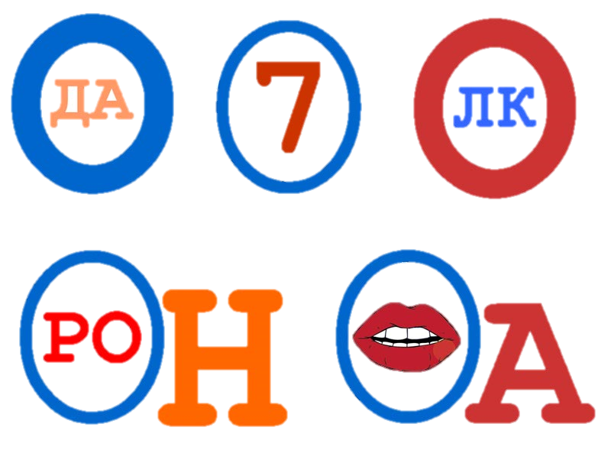

Slide 27
5
6
4
7
2
1
3

Slide 28
Правила обращения с книгой.
1.Перед тем, как взять книгу, посмотри, чистые ли у тебя руки.
2. Чтобы учебники дольше служили тебе, оберни их.
3. Нельзя писать и рисовать на книге.
4. Не загибай уголков и страниц, пользуйся закладками.
5. Соблюдая эти правила, ты сохранишь свои учебники в образцовом состоянии.

